Slide 1
Neural Nonsense
Hackathon GEN IA 2025
Cas d’usage Sfil 2

Slide 2

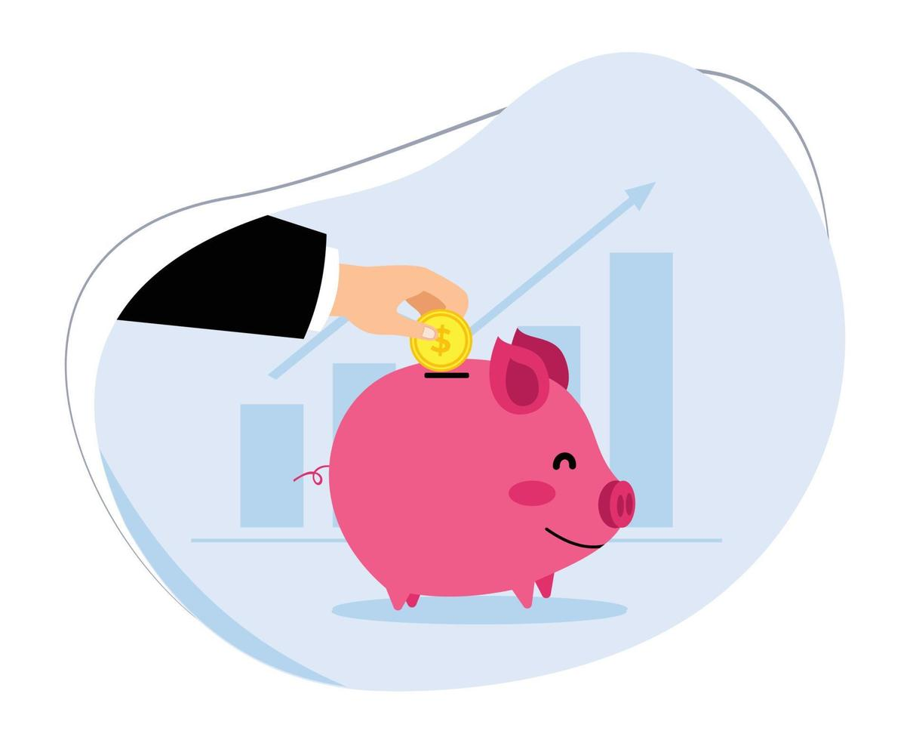

Objectif

Slide 3

Recherches

Slide 4

Recherches

Slide 5

Recherches

Slide 6

Recherches

Slide 7

Recherches

Slide 8
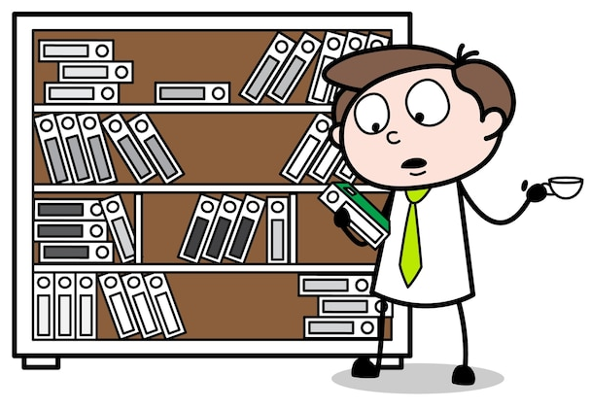
Manque à gagner

Slide 9

Manque à gagner

Slide 10

Manque à gagner

Slide 11

Solution idéale
Collecte

Slide 12

Solution idéale
Collecte
Analyse

Slide 13
Solution idéale
Collecte
Analyse
Synthèse

Slide 14

Notre Produit

Slide 15

Notre Produit

Slide 16

Notre Produit

Slide 17
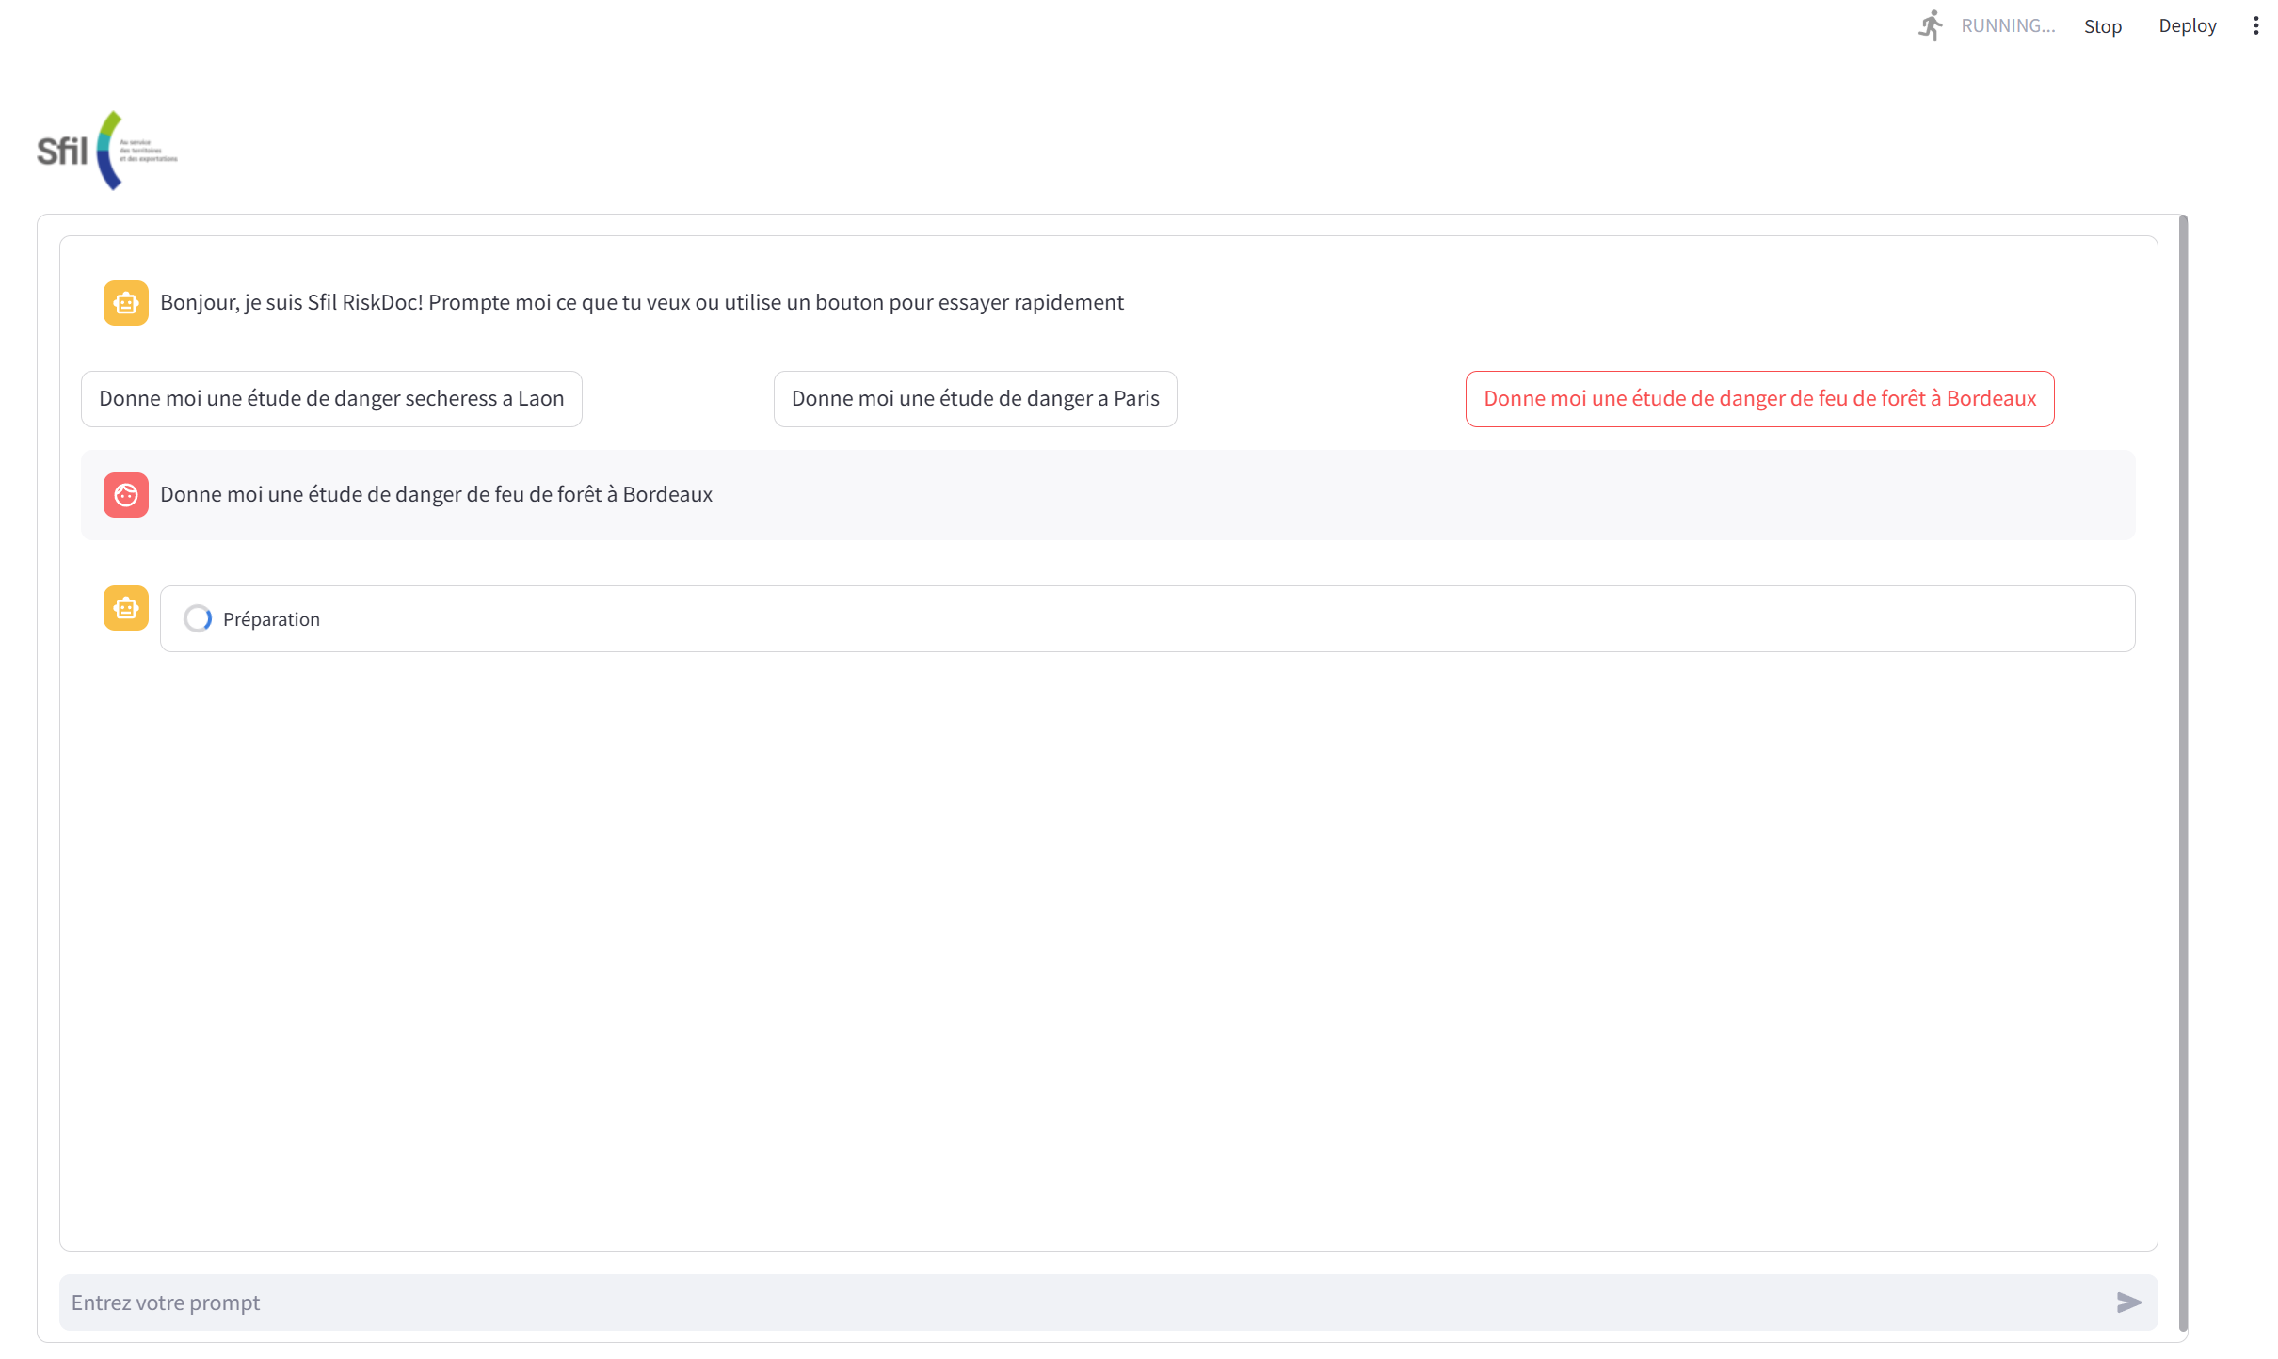
Notre Produit

Slide 18
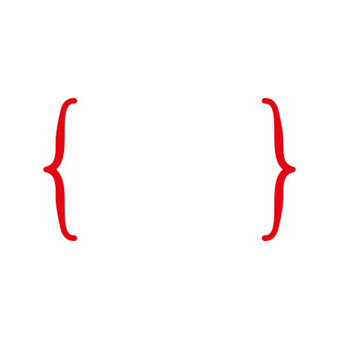

Notre Produit
Synthèse

Slide 19


Notre Produit
Analyse
Visualise

Slide 20
Démonstration

Slide 21




Bénéfice

Slide 22
Perspectives
Utiliser d'autre web-scraper
Avoir un RAG qui permet de compresser les données

